Slide 1
RESUMEN TEMA 9: Biocidas
Irene Parra

Slide 2
DEFINICIÓN DE BIOCIDA
Son sustancias destinadas, por medios químicos o biológicos, a destruir, contrarrestar, neutralizar, impedir la acción o ejercer un control de otro tipo sobre cualquier organismo nocivo como bacterias, virus, hongos o parásitos.

Slide 3
TIPOS DE BIOCIDAS
G1: desinfectantes y biocidas generales;
G2: conservantes;
G3: plaguicidas;
G4: otros biocidas

Slide 4
GRUPO 1: desinfectantes y biocidas generales
Biocidas para la higiene humana.
Desinfectantes utilizados en los ámbitos de la vida privada y de la salud publica.
Biocidas para la higiene veterinaria.
Desinfectantes para superficies que están en contacto con alimentos y piensos.
Desinfectantes para agua potable.

Slide 5
GRUPO 3: plaguicidas
Rodenticidas
Avicidas
Molusquicidas
Piscicidas
Insecticidas, acaricidas y productos para controlar otros artrópodos
Repelentes y atrayentes

Slide 6
MICROORGANISMOS. CLASIFICACIÓN Y CARACTERISTICAS. CADENA EPIDEMIOLÓGICA

Slide 7
CLASIFICACIÓN Y CARACTERISTICAS
En la ciencia denominada microbiología se estudian las bacterias, los virus y los hongos, aunque los virus tienen una estructura y unas características totalmente distintas a los de los otros dos grupos.
En la ciencia denominada Parasitología se estudia el grupo de parásitos que se agrupan en protozoos, helmintos y artrópodos.

Slide 8
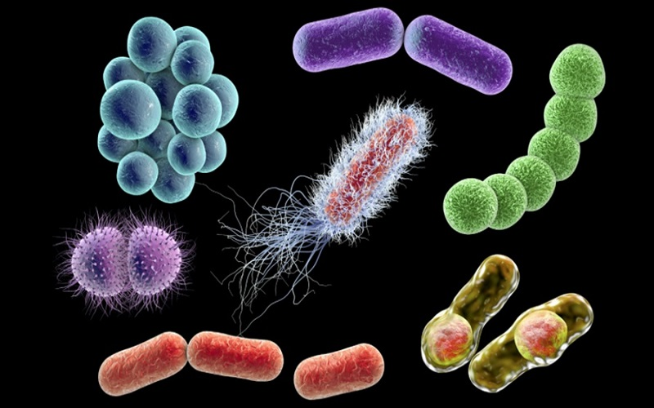
BACTERIAS
Son organismos unicelulares con estructura procariota (sin membrana nuclear) de tamaño muy pequeño, para visualizarlas se necesita un microscopio óptico usando tintes para observarlas mejor.
La mayoría tiene forma esférica (cocos) o alargada (bacilos)

Slide 9
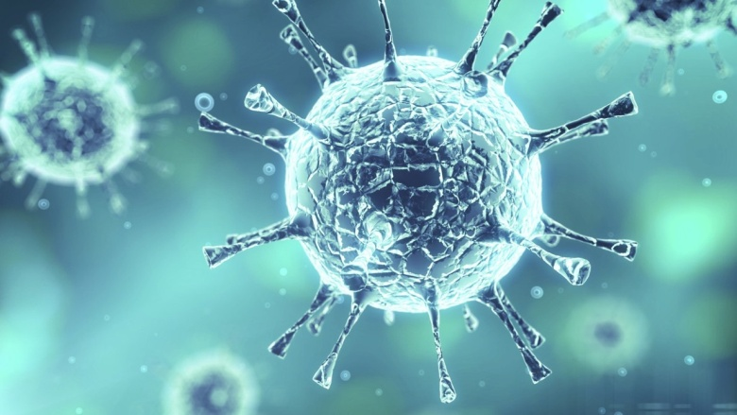
VIRUS
Los virus son estructuras no celulares constituidas por material genético y proteínas, que únicamente tienen capacidad para desarrollarse en el interior de células vivas.
Son tan pequeños que solo los más grandes se pueden apreciar a microscopio electrónico debido a que su tamaño oscila entre 20 y 300 nm.
Pueden presentar formas variadas, desde simetría helicoidal o icosaédrica a formas no definidas o complejas. El material genético se encuentra en el interior de una cubierta proteica que es la que da forma al virus.

Slide 10
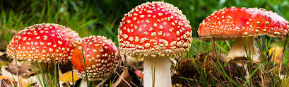
HONGOS
Presentan mayor tamaño y complejidad que las bacterias. Son organismos eucariotas (con membrana nuclear). La mayoría son saprofitos (descomponen los restos orgánicos de otros seres vivos), pero algunos causan infecciones que se denominan micosis. Los hongos pueden ser:
Unicelulares: se denominan levaduras y tienen una forma oval.
Pluricelulares: se denominan hongos filamentosos y están formados por filamentos llamados hifas.

Slide 11
PARASITOS
Un parásito es un organismo que vive a expensas de otro, al que se denomina huésped.
Los parásitos suelen ser patógenos, aunque en ocasiones no producen daño. Cuando el parásito se localiza en la piel o en los tejidos superficiales se habla de infestación. Al grupo de los parásitos pertenecen:
Los protozoos: organismos eucariotas unicelulares que realizan todas las funciones básicas de metabolismo y reproducción.
Los helmintos: seres invertebrados, pluricelulares, con simetría bilateral y de tamaño muy variable (desde décimas de milímetros a metros). Se dividen en:
Platelmintos, que son gusanos planos.
Nematelmintos, que son gusanos redondos y más complejos.
Los artrópodos: animales invertebrados que tienen un exoesqueleto duro formado por quinina y que se caracterizan por tener cuerpo y patas articulados. Los insectos y arácnidos son los más importantes desde el punto de vista parasitológico. Los artrópodos pueden comportarse como patógenos y, en ocasiones, actuar como vectores.

Slide 12
CADENA EPIDEMIOLÓGICA
La cadena epidemiológica es el conjunto de factores que intervienen en la transmisión de la infección.
Los eslabones que componen mecanismo de transmisión y el huésped o persona susceptible.
Mecanismo de transmisión
Huésped o persona susceptible
Fuente de infección

Slide 13
FUENTE DE INFECCIÓN
la fuente de infección puede ser cualquier persona, animal o elemento inanimado (por ejemplo, el suelo) donde se encuentra el microorganismo y desde donde puede pasar al huésped. El suelo no es un medio muy favorable para los microorganismos, aunque en ocasiones es el origen de la infección, como sucede en algunas micosis.
Nos podemos encontrar con dos posibles situaciones para la transmisión de una enfermedad:
Persona enferma
Persona portadora
Con síntomas de la enfermedad
En periodo de incubación o convalecencia
Portador sano que puede transmitir la enfermedad

Slide 14
MECANISMO DE TRNSMISIÓN
Vía por la que el microorganismo llega desde la fuente de infección al huésped susceptible. Estos mecanismos están relacionados con la vía por la que se eliminan microorganismos, con la resistencia que tengan en el medio ambiente y con la puerta de entrada en la persona sana
TRANSMISIÓN DIRECTA
Paso directo desde la fuente de infección a la persona susceptible. Es necesaria la cercania.
Inoculación directa
Gotitas de saliva
Contacto fisico
TRANSMISIÓN INDIRECTA
Existe un intermediario entre la fuente de infección y la persona susceptible. Puede ser otro ser vivo o un objeto inanimado.
Agua bebida
Vectores
Aire
Alimentos
Fomites

Slide 15
Huésped o persona susceptible
Es la persona sana en la que se va a desarrollar la enfermedad. Que la persona traiga la infección depende de una serie de factores, como: la presencia de una vis de entrada (por ejemplo, heridas), el estado del sistema inmunitario personas con la defensas bajas son más susceptibles), la presencia de otras enfermedades, etc.

Slide 16
Profilaxis
Para prevenir las enfermedades transmisibles se puede actuar sobre los diferentes eslabones de la cadena epidemiológica.
Ejemplo de una cadena epidemiológica en la que la enfermedad transmisible es la brucelosis y el microorganismo responsable es la bacteria Brucella.
RESERVORIO SALVAJE
Liebre, rata, jabalí
CONTAGIO DIRECTO
Contacto de piel y mucosas con:
secreciones vaginales, abortos, orinas, heces, sudor, secreciones nasales
RESERVORIO DOMESTICO
Vaca, cabra cerdo, oveja
CONTAGIO INDIRECTO
A través de la contaminación del ambiente por los mismos agentes que originan el contagio directo
VIA DIGESTIVA
Verduras, agua
Ser humano
VIA INHALATORIA
Polvo del establo
aerosoles
Leche y derivados
Ingestión

Slide 17
ANTISEPTICOS Y DESINFECTANTES

Slide 18
DEFINICIÓN DE ANTISEPTICO
Sustancia que elimina los microorganismos patógenos, pero no se consigue noción de formas de resistencia bacteriana (esporas).
Los antisépticos ayudan a combatir y prevenir la infección y se utilizan principalmente sobre la piel, las mucosas y las heridos. Los antisépticos deben ser:
De amplio espectro.
No lesivos para los tejidos
Cómodos y fáciles de usar.
De acción rápida y sostenida
Algunos conceptos que hay que conocer relacionados con la eliminación de patógenos son:
Además de saber lo que es un antiséptico y un desinfectante, hay que aprender las diferencias con la serie de conceptos:
Desinfección: Técnica de saneamiento que elimina los microorganismos patógenos mediante procedimiento físicos o químicos. No elimina las formas de resistencia esporas
Desinfectante: Sustancia química que se aplica sobre material inerte y que elimina los microorganismos patógenos
Antiséptico: Sustancia química que se aplica sobre tejidos vivos y es capaz de destruir o inhibir el crecimiento de los microorganismos patógenos
Bactericida: Sustancia que mata las bacterias
Bacteriostático: Sustancia que inhibe la reproducción y el crecimiento de las bacterias.
Fungicida: Sustancia que destruye los hongos.
Virucida: Sustancia que destruye artículos víricos
Esterilización: Proceso por el que se destruye cualquier forma de vida
La suciedad y la materia orgánica inactivan la acción de la mayoría de los antisépticos; eso es necesario limpiar previamente la piel, las manos o las heridos con agua y jabón Después de usar el antiséptico, es importante cerrar bien el envase para evitar contaminaciones

Slide 19
TIPOS Y CARACTERISTICAS
Tipos de antisépticos inorgánicos
Halogenados
Compuestos yodados (povidona yodada, yodo + yoduro potásico)
Son de acción rápida, pero en presencia de materia orgánica su actividad disminuye.
Deben mantenerse en recipientes opacos y se utilizan en concentraciones del 1 al 10%.
La presentación más utilizada es la povidona yodada, muy habitual dentro y fuera de los hospitales para lo desinfección de heridas y pequeños quemaduras, puede provocar reacciones de hipersensibilidad y es posible encontrarla en forma de solución o gel.
Oxidantes
Agua oxigenada (peróxido de Hidrogeno)
Se utiliza habitualmente a concentraciones del 3% (10 volúmenes) En presencia de materia orgánica, luz o aire se inactiva. Se utiliza para lavar heridas ablandar apósitos y, diluida, para lavados bucales.
Permanganato potásico
Se usa muy diluido y se inactiva con rapidez. Se utiliza para lavar heridas, ulceras y abscesos, aunque hoy en día su uso es limitado.
Metales pesados
Compuestos de mercurio (merbromina)
Son productos de acción débil que han sido desplazados en su uso por los compuestos yodados derivados organomercuriales de los que el mercurocromo
Alcoholes
Alcohol etílico
La concentración más efectiva es la del 70% No se debe utilizar sobre piel irritado o en heridas abiertas. Se usa para desinfección de la piel previa a inyecciones o pequeñas Intervenciones A veces, se asocia con otros antisépticos para potenciar su acción
Biguanidas
Clorhexidina
De uso muy frecuente dada su eficacia y baja toxicidad es de acción rápida y prolongada, de amplio espectro y se considera uno de los mejores antisépticos. Se utilizo para desinfección de piel y mucosas heridas, pequeñas quemaduras antiséptico bucal). Es fotosensible, por lo que los envases deben ser opacos. Se puede utilizan en forma de gel solución o spray

Slide 20
DEFINICIÓN DE DESINFECTANTE
Los desinfectantes se emplean sobre objetos, ambiente y superficies y su actividades variable. En función de su actividad se habla de:
Desinfección de bajo nivel. Se pueden destruir la mayor parte de las formas vegetativas, así como la mayoría de los virus y hongos, pero no asegura la destrucción de esporas bacterianas.
Desinfección de nivel intermedio. Se inactivan todas las formas bacterianas.
Desinfección de alto nivel. Se consigue destruir todos los microorganismos, excepto las esporas bacterianas.

Slide 21
PERICULICIDAS Y REPELENTES DE INSECTOS *

Slide 22
DEFINICIÓN DE PERICULICIDA
productos destinados a tratar los piojos, pequeños insectos sin matófagos y con seis de patas que acaban en una uña en forma de garra en lo que se sujetan al huésped.
piojos que parasitan al hombre tienen denominaciones diferentes en función de la zona corporal donde se ubican
Pediculus humanus capitis (cabeza): no está relacionado con malos hábitos higiénicos
Fediculus humanus corporis (cuerpo): relacionado con hacinamiento y suciedad.
Pthirus pubis (pubis): relacionado con malos hábitos higiénicos, se considera una en- fermedad de transmisión sexual. Son conocidos como ladillas
la pediculosis más frecuente es la que se localiza en la cabeza, tiene una distribución mundial y afecta a todos los niveles sociales, siendo más habitual en niños que en adultos y principalmente en edad escolar. Este piojo no es transmisor de ninguna enferme y solo produce prurito o alguna infección como consecuencia del rascado. En esta

Slide 23
PEDICULOSIS EN LA CABEZA
Descripción y ciclo: el piojo adulto es de color blanquecino-parduzco, tiene 2-3 mm de tamaño, vive unos 30 días y no sobrevive más de dos fuera del huésped, la hembra pone los huevos o liendres, de color blanquecino, cerca de la raíz del pelo (principal mente en la nuca y detrás de las orejas quedando fuertemente adheridos a él. A los 5-10 días nace una pequeña ninfa o larva y en aproximadamente dos semanas, esta se transforma en adulto
Transmisión: no salta ni vuela, la transmisión de la infestación es por contacto directo cabeza-cabeza y también, aunque en menor medida, a través de peines, sombreros, ropa de cama u otros objetos de uso personal. Es una infestación muy contagiosa.
Detección: ante un rascado frecuente habrá que observar la presencia de piojos: suelen ser los padres o los educadores quienes detectan la inter
Tratamiento
1. Antes de iniciar: cualquier tratamiento es importante comprobar que realmente existe la infestación, ya que los pediculicidas no deben utilizarse en personas que no la padecen a fin de evitar la aparición de resistencia,
2. Aplicación del producto pediculicida. Los productos pediculicidas pueden ser de dos tipos, según su mecanismo de acción:
Productos insecticidas: actúan sobre el SN provocando parálisis y muerte.
Piretrinas: se utiliza principalmente permetrina y también fenotrina. La permetrina al 1-1,5% es el tratamiento de elección. Algunas piretrinas van sinergizadas con butóxido de piperonilo.
Organoclorados: Lindano es un producto eficaz, pero actualmente está desaconsejado.
Organofosforados: Malation, se utiliza al 0,5%.
Productos sin insecticida: actúan mediante un mecanismo físico que recubre al piojo, produciéndole asfixia y deshidratación.
Siliconas: ciclometicona, dimeticona
Productos naturales: extractos vegetales, derivados de aceites esenciales:
3. Eliminación mecánica. Peinar con lendrera para eliminar las liendres por arrastre.
4. Medidas adicionales para prevenir la transmisión y la infestación. Entre ellas: lavar la ropa de cama en un programa de 60 °C, sumergir los peines, horquillas, etc., en agua hirviendo o solución pediculicida, guardar en bolsa cerrada peluches y juguetes durante 15 días y aspirar bien las tapicerías.

Slide 24
REPELENTES DE INSECTOS Y PRODUCTOS PARA PICADURAS
Los repelentes son sustancias que se aplican sobre la piel para ahuyentar a los insectos y evitar sus picaduras y las molestias o enfermedades que pueden transmitir. No matan al insecto, solo lo alejan. Pueden ser compuestos de síntesis o productos naturales, entre los primeros, el más utilizado es el DEET y entre los segundos, el aceite de citronella.
Se usan habitualmente en forma de loción o espray, pero también se pueden encontrar cremas, parches, etc.
Si nos han picado, existen remedios para neutralizar los síntomas; aplicar amoniaco es uno de los remedios más útiles. Existen productos con acción calmante que evitan la hinchazón y alivian el picor; son formulaciones a base de amoniaco, aceites esenciales o antihistamínicos. Cuanto antes se utilicen tras la picadura, mayor será el efecto.
Hay personas que reaccionan de forma alérgica, en este caso, si la reacción es intensa,

